Slide 1
Diversidad – Trayectoria Escolar

Slide 2
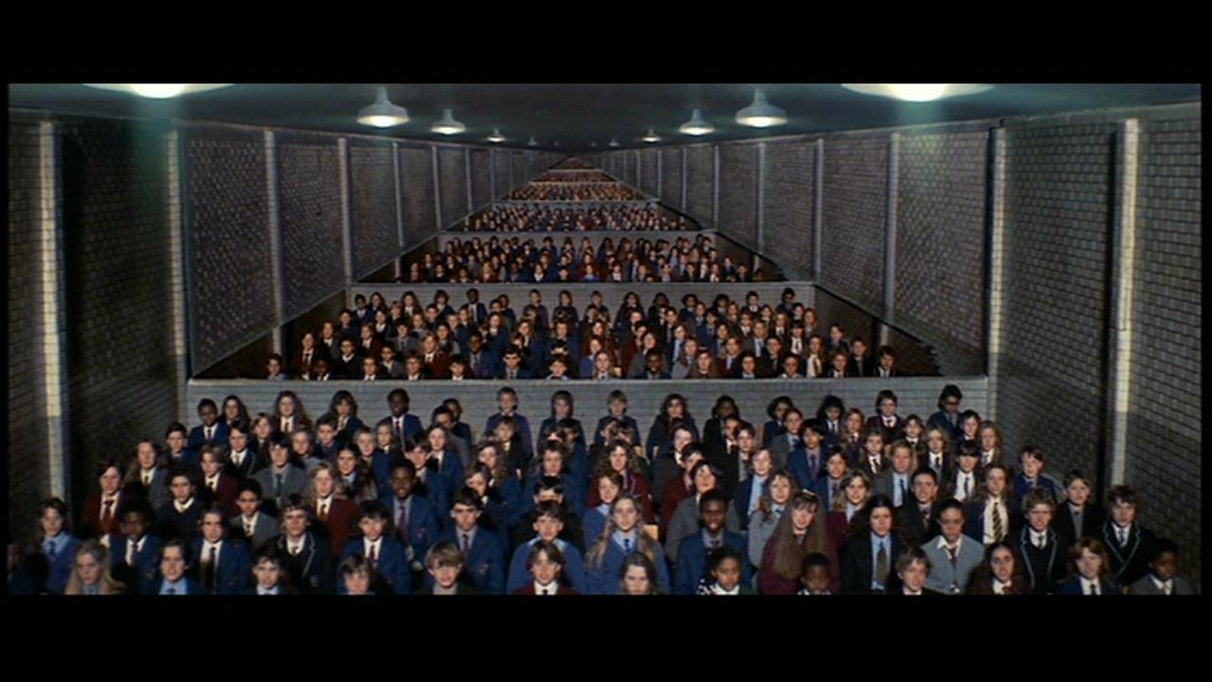
La escuela como una máquina capaz de homogeneizar a colectivos diversos…

Slide 3
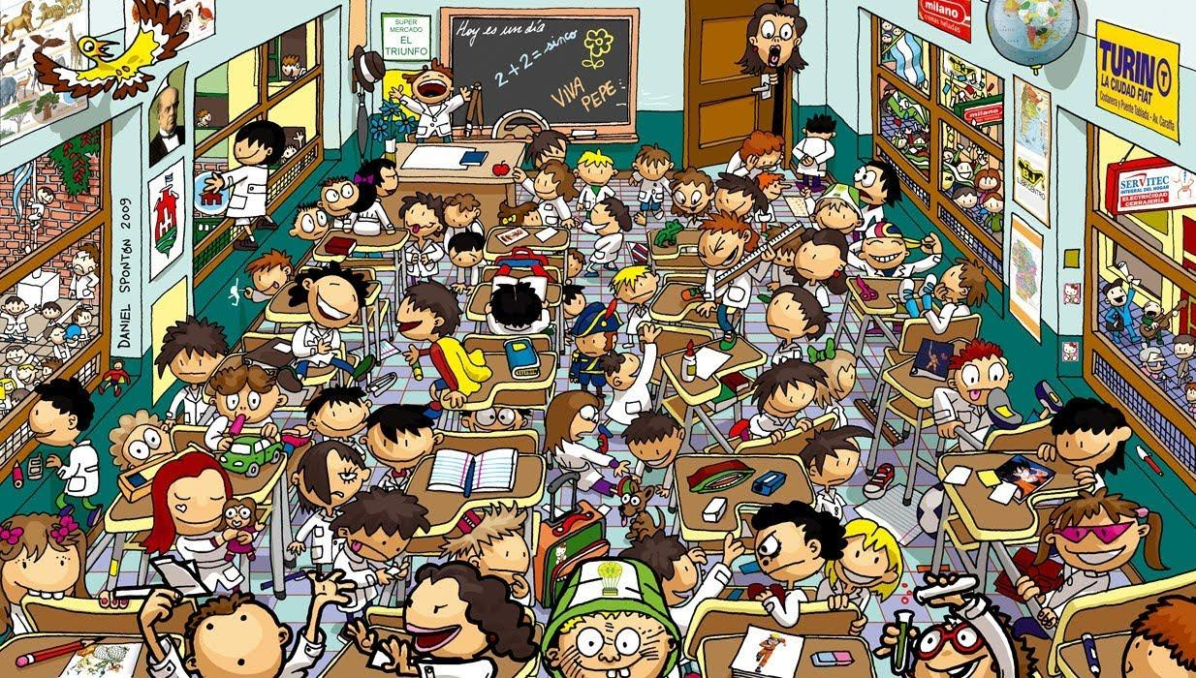
Diversidad Lo diverso es lo heterogéneo del colectivo Humano.

Slide 4
Enseñar lo mismo a todos los alumnos y esperar que se lo apropien al mismo tiempo.
“…los niños aprenden de diferente modo en distintos tiempos…”

Slide 5
Trayectorias Escolares
Las trayectorias escolares de nuestros alumnos / as son un recorrido ubicado en un tiempo y en un espacio, donde confluyen historia de vida, dispositivo escolar, avatares y contingencias en una y en el otro.

Slide 6
Las trayectorias escolares teóricas
progresión lineal prevista en una periodización estándar.
Las trayectorias escolares reales (“no encauzadas”) los modos en que efectivamente transitan su escolarización.

Slide 7
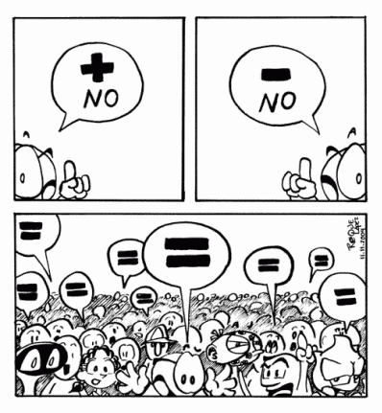
Resolución CFE Nº 174/12
Prioriza “asegurar los principios de igualdad e inclusión educativas, fortalecer y mejorar las trayectorias escolares.

Slide 8
“...la enseñanza no puede ser aislada de la realidad en la que surge…”
Marta Souto

